Slide 1
対比残効
補助資料５：対比残効とサッケード
Click to Next.

Slide 2
対比残効とサッケード
サッケード直後は対比残効が生じにくい
サッケード後固視を続けると対比残効が生じる
Click to Next.

Slide 3
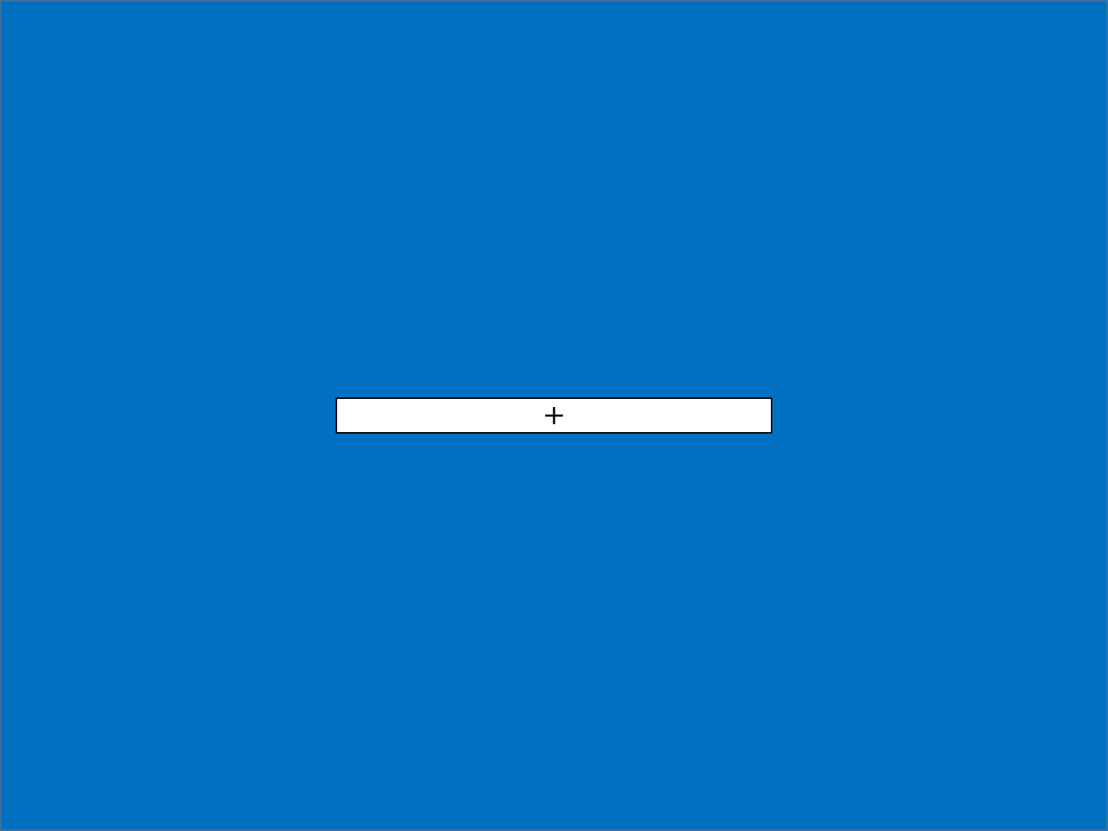
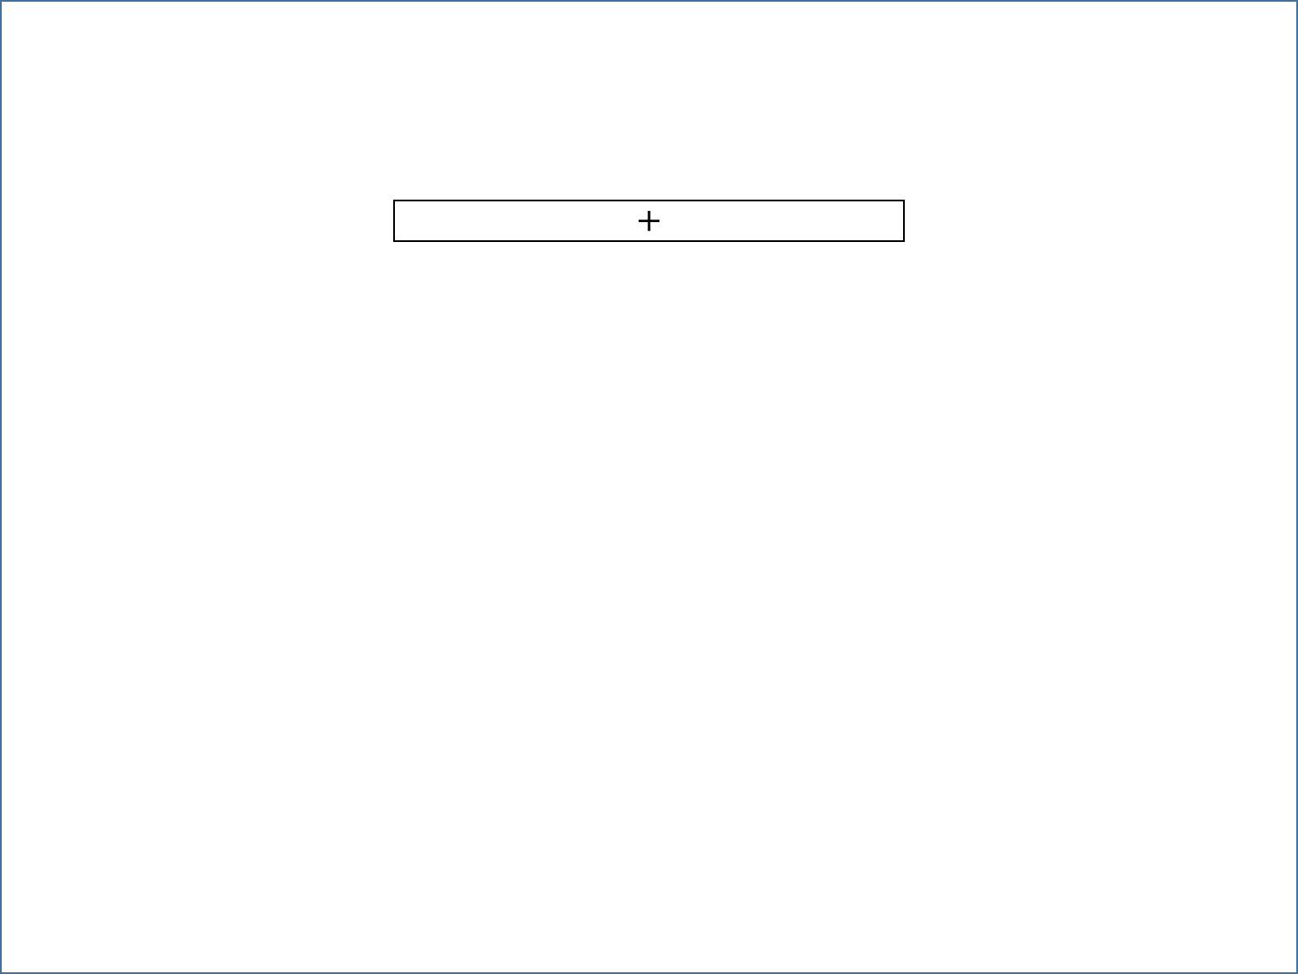
サッケード・デモ
固視点を移動させる
Click to Start.
(次のスライドから自動的に再生されます)

Slide 4
黒い十字を
見つめていてください

Slide 8
対比残効とサッケード
サッケード直後は対比残効が生じにくいが、
サッケード後固視を続けると対比残効が生じる

